Slide 1

Трансфигурация рефренов как способ исторических изменений текста: проблема вариативности
С.В.Чебанов
Международная научная конференция
«АСПЕКТЫ
ТРАНСФОРМАЦИИ
ХУДОЖЕСТВЕННОГО
ТЕКСТА»
СПб, РАН
Институт русской литературы (Пушкинский Дом)
22 мая 2023 г.
Редактор – А.В.Заворотищева

Slide 2

Исследование выполнено при поддержке гранта
Российского научного фонда
№22-18-00383 по теме: «Междисциплинарные методологические основания расширенного эволюционного синтеза в науках о жизни и обществе»

Slide 3
Ссылки на рефрены при разговорах о зачёркивании

Slide 4
Вариативный текст
Корона В.В. Поэзия Анны Ахматовой. Поэтика автовариаций. Екатеринбург, 1999.
Доманский Ю.В. Вариативность и интерпретация текста (парадигма неклассической художественности): автореф. дис. … д. филол. наук: 10.01.08. М., 2006.
Ковригина Л. Ю. Негауссовое моделирование лексико-статистической структуры вариативного текста: на примере "Сказания о Мамаевом побоище": автореферат дис. ... к. филол. наук: 10.02.21 СПб, СПбГУ, 2014.

Slide 5
Все тексты - вариативные
Аспекты вариативности
Процесс создания (от первого слова)
Редактирование
Тиражирование
Издания
Использование

Slide 6
Казуистика
Не игнорировать отскоки
Лист рукописи с одной буквой
Лист рукописи с закорючкой
Лист рукописи с одним словом
Пустой лист рукописи
Оттиск с типографским браком
Оттиск с одной буквой
Оттиск только с чистыми страницами
Обрывок книги
Текст с другой обложкой
- ср. библиография Сэн Ю –
Комиссарова Т.Г. Роль библиографии в истории китайского буддизма // Письменные памятники Востока. Историко-филологические исследования. Ежегодник. 1978-1979гг. М.: Наука, 1987, с.218-233.
Storch T. The History of Chinese Buddhist Bibliography. Amherst, NY: Cambria Press, 2014.
Татьяна (Таня) Геннадиевна Комиссарова Сторч (Сторчевая)
ИВР РАН, СПб; Stockton, Калифорния, University of the Pacific

Slide 7
Принцип Сэн Ю 僧祐
Изучать все списки некоторой литературы как один массив

Slide 8
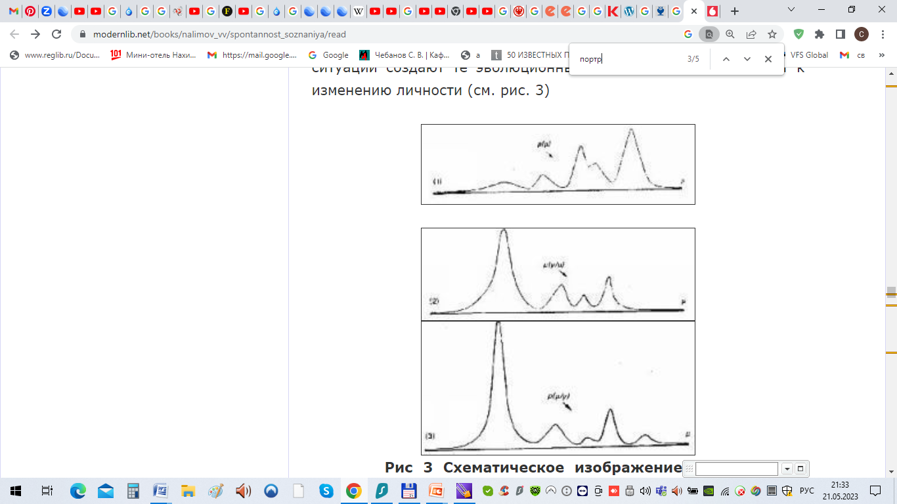
Слово может значить что угодно
Знак
Интерпретанта Объект
Налимов В.В.
Вероятностная модель языка. О соотношении естественных и искусственных языков. М.: «Наука», 1974. 272 с.
Байесовская модель

Slide 9
Форма текста в фигурах списков
Учитывая
Редкие варианты списков
Редкие варианты интерпретации (ср. герменевтика Г.И.Богина)
КАК С ЭТИМ МОЖНО РАБОТАТЬ?

Slide 10
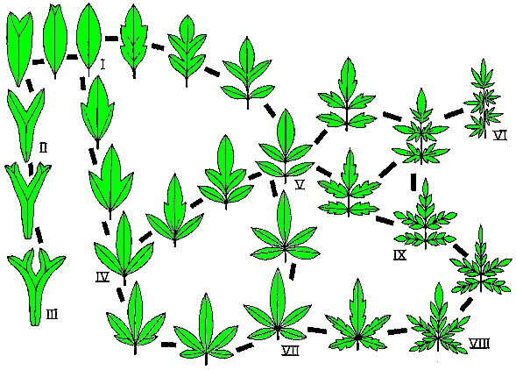
Изменчивость листьев вязов и хлопчатника
Кренке Н. П. Соматические показатели и факторы формообразования / Феногенетическая изменчивость.
Т. I. М. 1935. С. 11-415

Slide 11
Рефрен (повторяющееся полиморфическое множество – ППМ)
Meyen S.V. Plant morphology in its nomothetical aspects // Botanical Review, 1973, vol. 39. P. 205–260.
Мейен С.В. Морфология растений в номотетическом аспекте // In memoriam. С.В. Мейен: палеоботаник, эволюционист, мыслитель. М.: ГЕОС, 2007. С. 162–222.

Slide 12
Свойства рефрена
Рефрен – это
- упорядоченная совокупность модусов реализации мерона, обладающая
- - полнотой;
- - наличием переходов между некоторыми модусами;
- - переходами являются различные логические, пространственные, временные и другие отношения;
- - если есть какой-то переход между модусами, то есть и противоположный (его отсутствие требует объяснения);
- - члены рефрена имеют резко неравночисленную реализацию в эмпирическом материале (негауссовость, В.В.Налимов);
- - каждый член рефрена может быть развернут в самостоятельный рефрен;
- - каждый рефрен может быть свернут в член обобщенного рефрена;
- рефрен является циферблатом часов, которые указывают типологическое время.

Slide 13
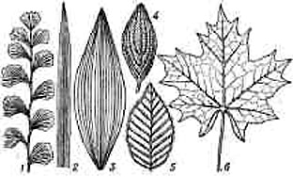
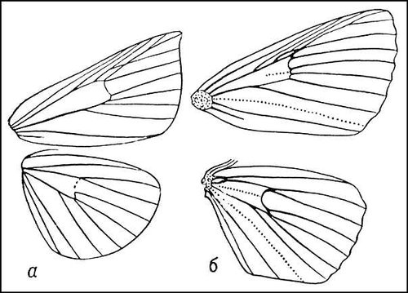
Рефрен жилкования

Slide 14
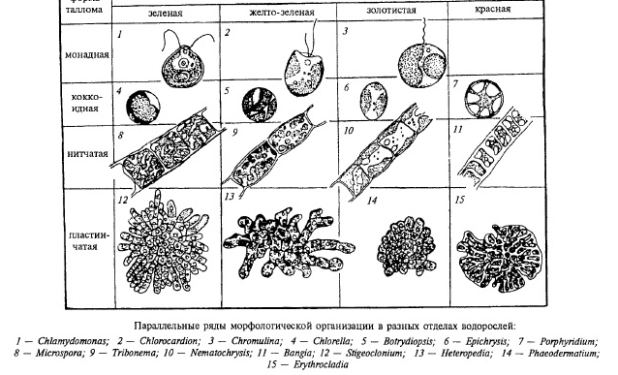
Рефрен талломов водорослей

Slide 15
Предметные рефрены
за пределами биологии

Slide 16
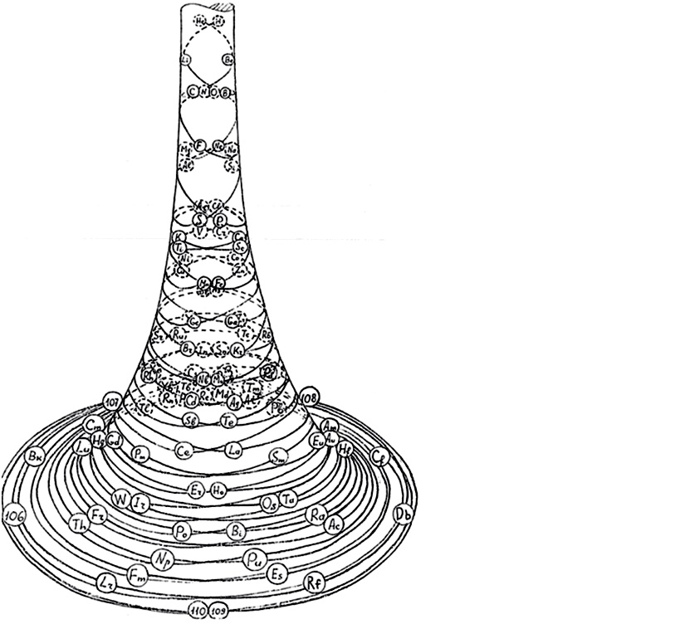
Рефрен химических элементов

Slide 17
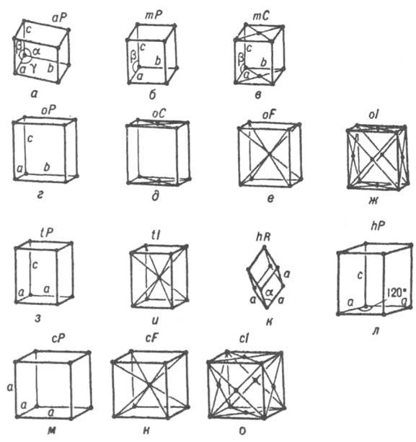
Рефрен групп симметрии решетки кристаллов
Goldschwidt V. Atlas der Krystallformen. Heidelberg, 1918, Bd.4.

Slide 18
Goldschwidt V. Atlas der Krystallformen. Heidelberg, 1918, Bd.4.
Для кальцита 3500 вариантов огранки
Сортировка алмазов
16размеров х 10форм х 5 качеств х 10цветов=8000 классов

Slide 19
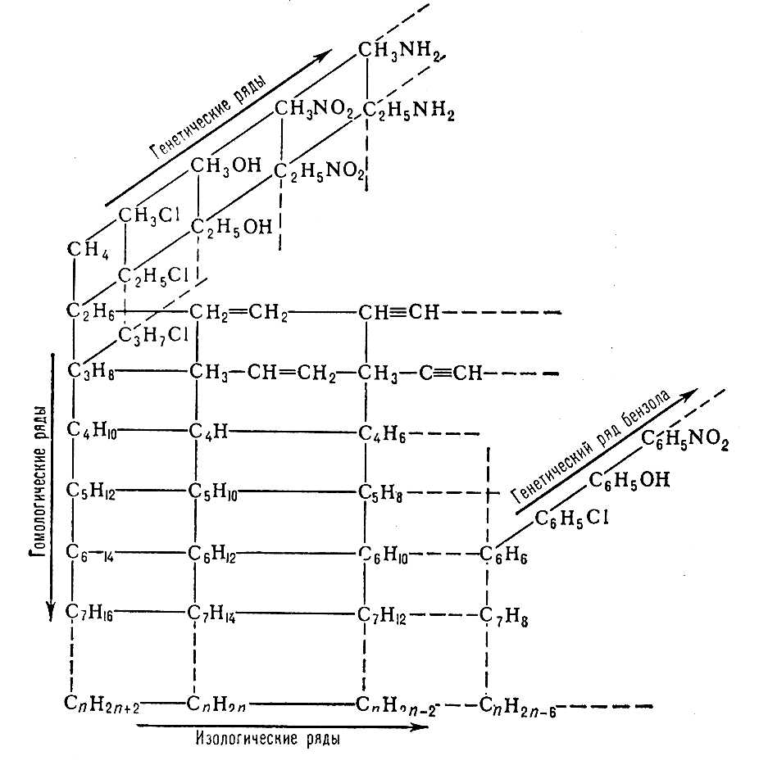
Рефрен - Гомологические ряды органических соединений Н.М.Бутлерова

Slide 20
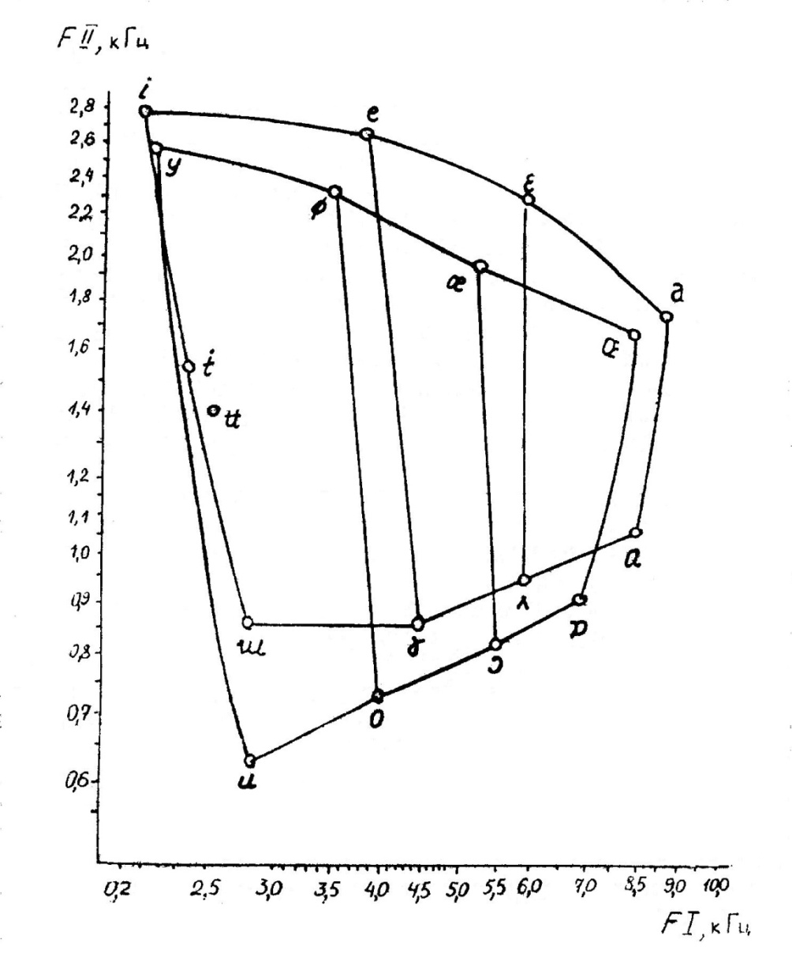
Рефрен - Треугольник (трапеция) гласных Л.В.Щербы

Slide 21
Рефрены в языке
Парадигмы в языке
Ю. В. ЧАЙКОВСКИЙ. Грамматика для биологии // Знание-сила, 1985, № 12, c. 30-32.
Рефреноиды в языке:
по консонантному коэффициенту
по морфологическому строю
коэффициентам Гринберга

Slide 22
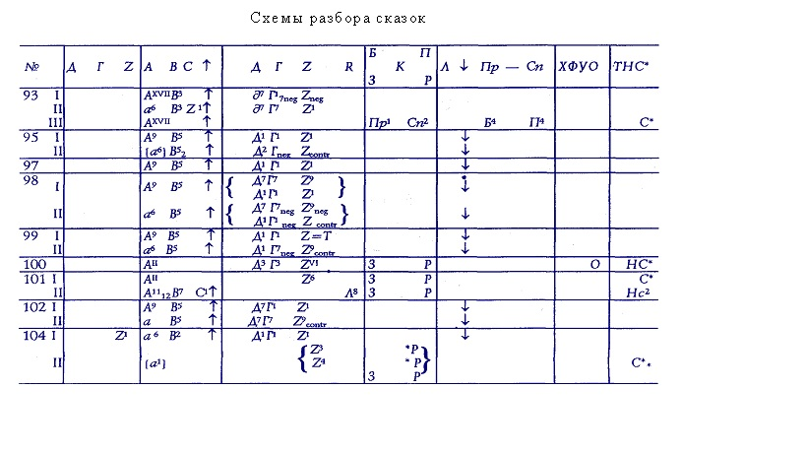
Рефрен структурных типов сказок В.Я.Проппа

Slide 23
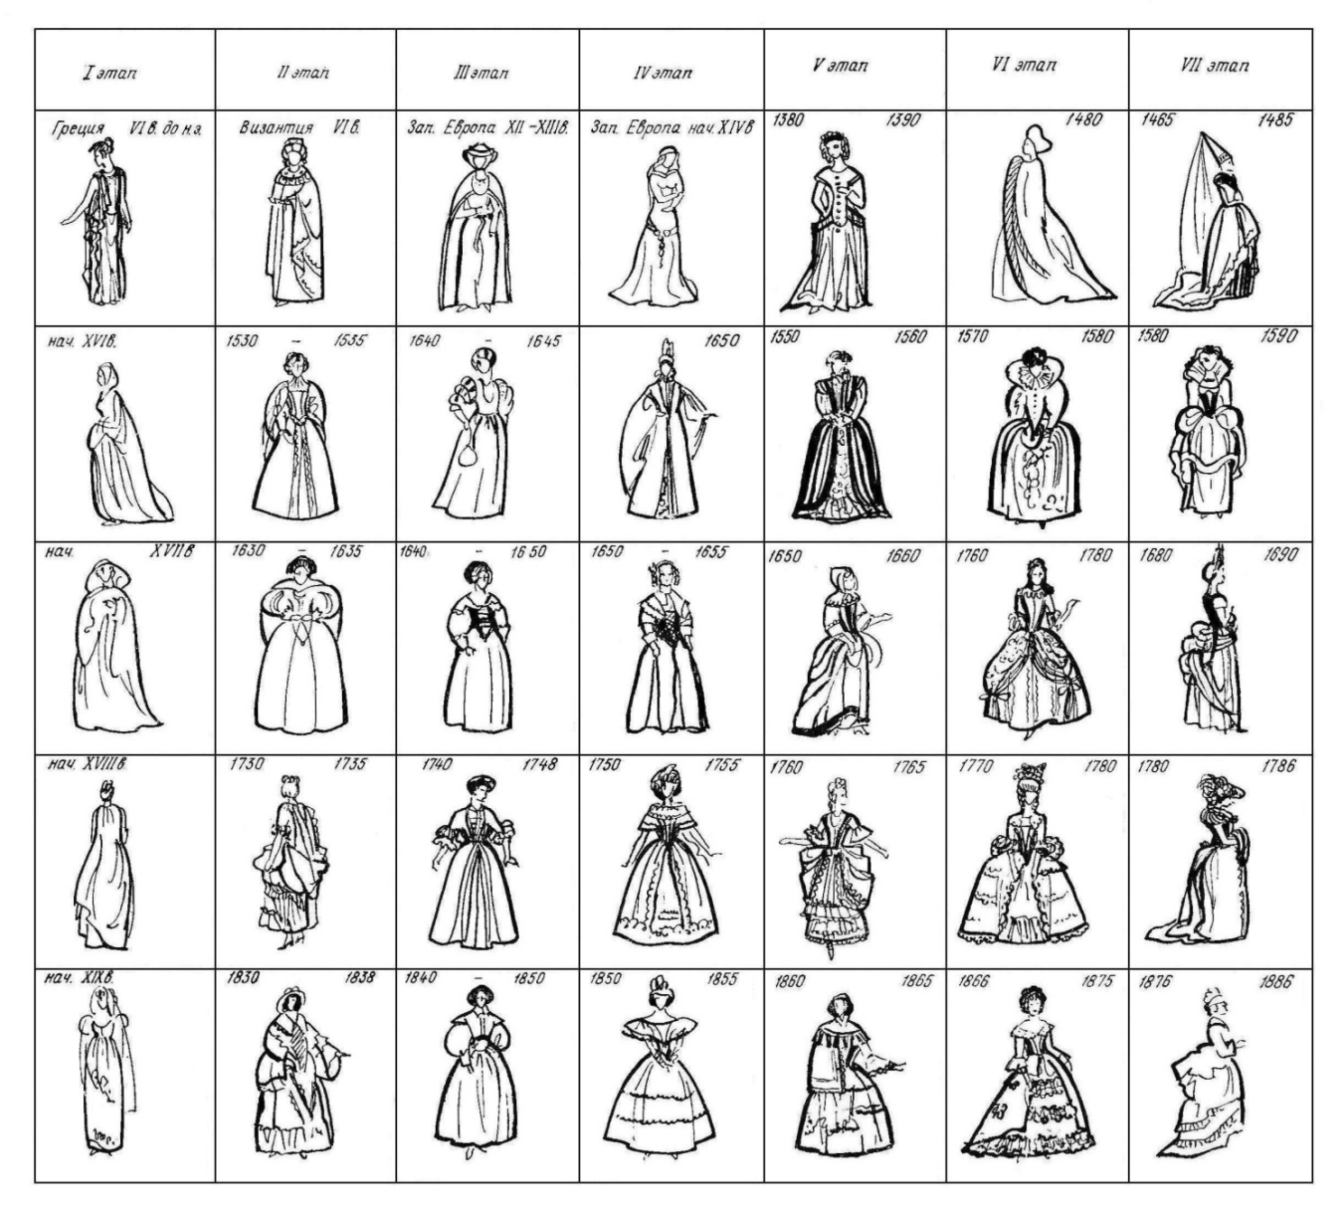
Рефрен силуэтов женского костюма Т.В.Козловой

Slide 24
Рефрены в искусстве
Вариации в музыке
Серии эскизов в живописи

Slide 25
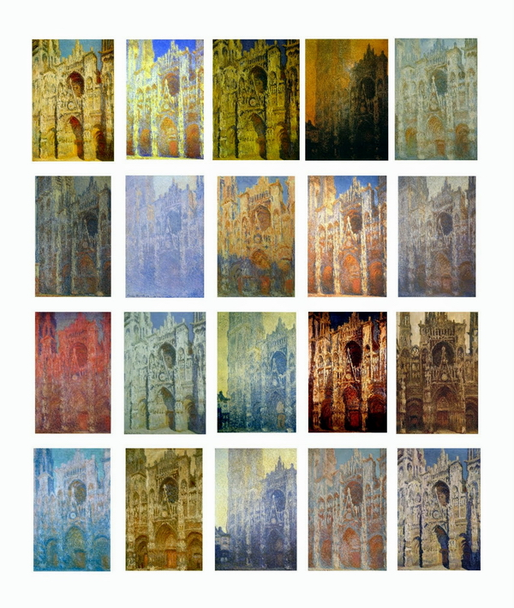
"Руанский собор": двадцать открытий Клода Моне
Клод Моне
Руанский собор

Slide 26
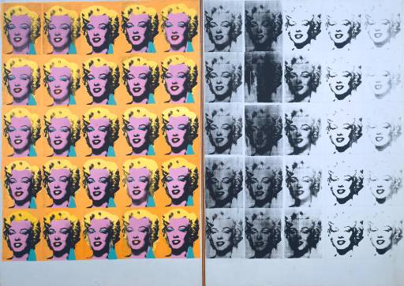
Рефрен в искусстве
Энди Уорхол. Диптих Мэрилин

Slide 27
Надпредметные рефрены

Slide 28
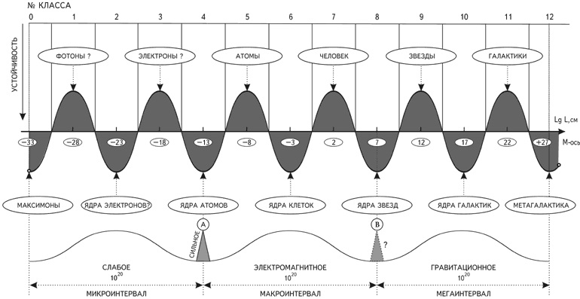
Волна Сухоноса.

Slide 29
Распределение Чебанова-Фукса
(по графическим словам)
Чебанов С. Г. О подчинении речевых укладов «индоевропейской» группы закону Пуассона // ДАН, 1947, 55, 2. С. 103-106.
А.В.Бландинская, М.В.Козлова, К.А.Кондратский, М.М.Куликова, С.Е.Немцев, Ж.Б.Паршукова, Е.И.Слепова С.В.Чебанов. Ценологический аспект распределения слов по количеству слогов // Технетика и ценология: от теории к практике. Ценологические исследования. Вып. 35. 2009, М., МОИП МГУ – ТЕХНЕТИКА, с. 205-213.
Встречаемость редких многосложных слов не противоречит распределению Сухоноса, однако их частоты столь малы, что не могут оцениваться статистически.

Slide 30
Распределение Чебанова-Фукса
(по фонетическим словам)
Чебанов С.В. Буянова Д. С., Писарев А. С. С. Г. Чебанов, его архив и распределение слов по числу слогов // Исследования языка и современное гуманитарное знание. 2019, т. 1, № 1, с. 67–78.

Slide 31
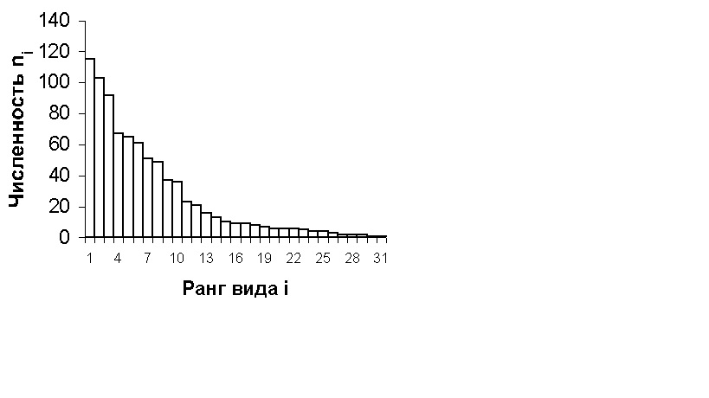
Рефрен H-распределения
H-распределения

Slide 32
Типы рефренов
По универсальности
- По открытости – закрытости
- По основанию (наиплотнейшей упаковки, наиболее полного использования ресурса)
- По средствам представления
(рефрен и форма его представления)

Slide 33
Эволюция как изменение распределения частот членов рефрена
Если рефрен известен, то изменяться во времени может только соотношение частот его членов.
Эволюция рефрена = изменение частот его членов.
Кроме частот ничего другое во времени в рефрене меняться не может.
Поэтому первостепенное значение имеет изучение распределение частот членов рефрена.

Slide 34
Негауссовы Н-распределения
Кудрин Б. И. Математика ценозов: видовое, ранговое, ранговое по параметру гиперболические H-распределения и законы Лотки, Ципфа, Парето, Мандельброта // Ценологические исследования. Вып. 19: Философские основания технетики. М.: Центр системных исследований, 2002. С. 357−412.
Чебанов С.В. Н-распределения, размерная структура природных тел и натуральнозначные функции натуральных аргументов: к построению новой картины мира // Философские основания технетики. М., Центр системных исследований, 2002. С.436-444.
Теорема Ю.А.Шрейдера

Slide 35
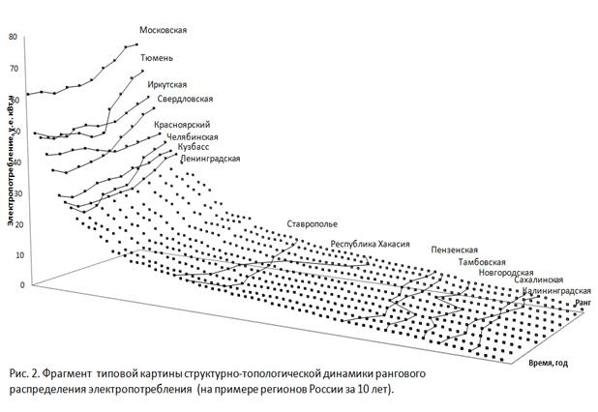
Структурно-топологической динамики рангового распределения В.В.Фуфаева
структурно-топологической динамики рангового распределения
Два вида динамики
Динамика распределения
Динамика объекта

Slide 36
Необходимость изучения спектров
Не характерные параметры и их изменения,
а характерные спектры и их изменения

Slide 37
Сказание о Мамаевом побоище
Ковригина Л. Ю. Негауссовое моделирование лексико-статистической структуры вариативного текста: на примере "Сказания о Мамаевом побоище": автореферат дис. ... к. филол. наук: 10.02.21 СПб, СПбГУ, 2014.
«Сказание о Мамаевом побоище» XV-XIX вв., более 100 вариантов
Средний объём текста 10 000 словоупотреблений

Slide 38
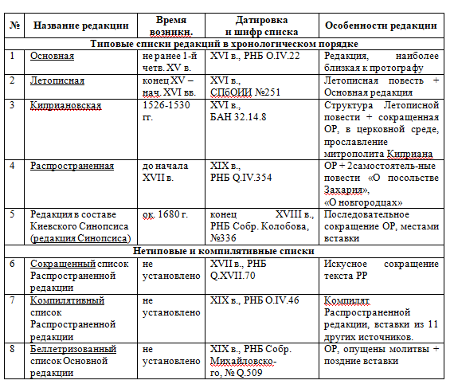
Сказание о Мамаевом побоище. Материал.

Slide 39
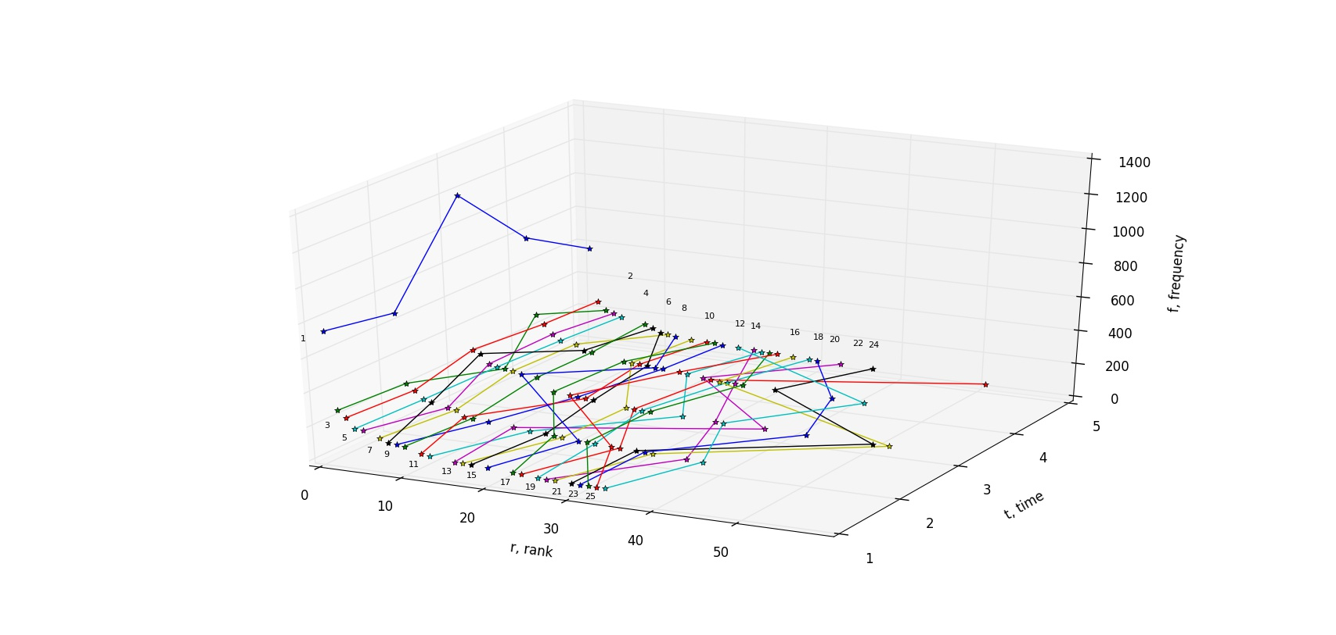
Сказание о Мамаевом побоище
Траектории ранговых переходов в структурно-топологической динамике распределений 5 редакций «Сказания» (визуализированы траектории словоформ с рангом 1≤ r ≤35)
1 - И, 2 - ЖЕ, 3 - КНЯЗЬ, 4 - НА, 5 - ВЕЛИКИИ, 7 - БЫТИ, 8 - ОН, 9 - ТЪ, 10 - В, 12 - НЕ, 13 - МЫ, 16 - А, 17 - ЯКО, 18 - ОT, 20 - ВЕСЬ, 23 - К, 24 - ЦАРЬ, 26 - ПО, 27 - БОГ, 28 - НАШ, 30 - БРАТ, 31 - ПОЛК, 32 - ДА, 33 - СЬ, 34 – СВЯТЫИ

Slide 40
Сказание о Мамаевом побоище
Выводы по динамике
Различение зон устоявшейся, уходящей и новой лексики
По их соотношению в фрагментах выявление вставных сюжетов

Slide 41
Благодарю за внимание!

